Slide 1
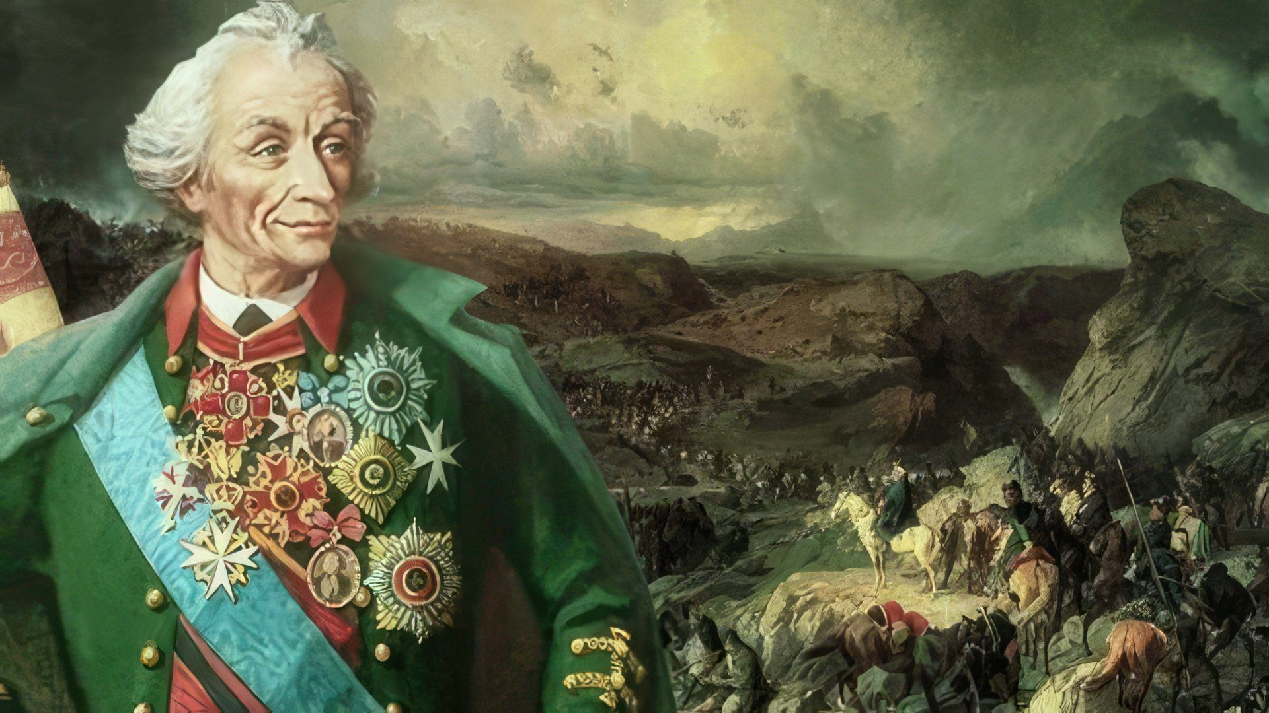
(295 лет со дня рождения Александра Суворова)
Муниципальное бюджетное учреждение культуры
«Централизованная библиотечная система» города Заринска
Во славу
Отечества
2025 год
6+

Slide 2

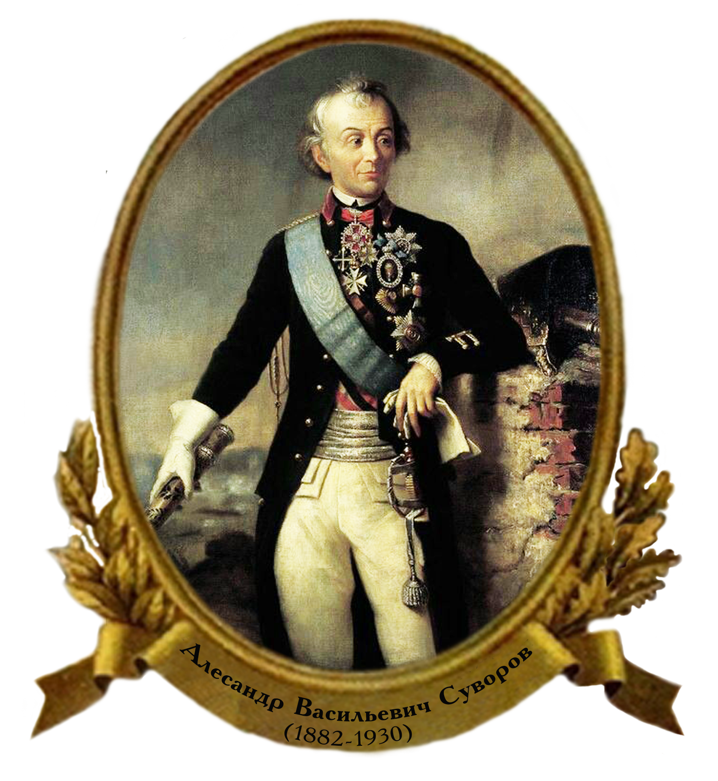
Генералиссимус Александр Васильевич Суворов — великий русский полководец, который участвовал более чем в 60 битвах и не проиграл ни одного сражения. Победы Суворова строились на захвате инициативы у противника, которому полководец навязывал боевые действия в невыгодных для него условиях. Военачальник достигал успеха, сосредотачивая силы и средства на решающем направлении, стремительно и широко маневрируя, уничтожая врага внезапно и по частям.

Slide 3
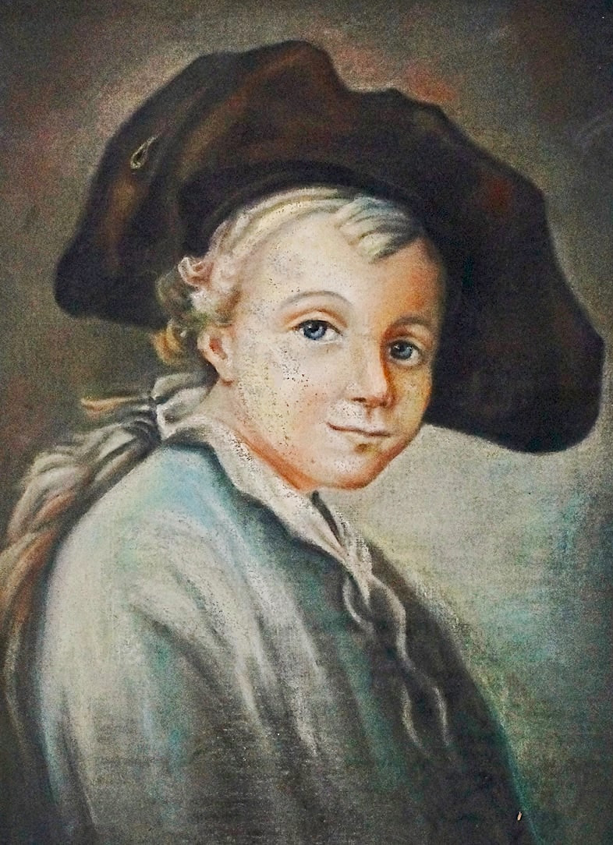
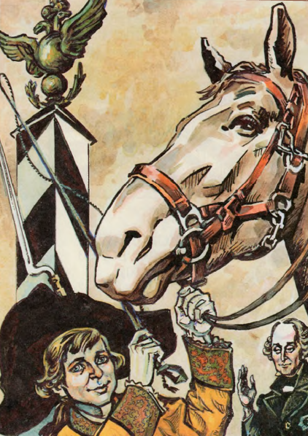
С досадой смотрел иной раз поручик Василий Иванович Суворов на своего сына Сашу. Мальчик был щуплый, невысокого роста, часто болел. Обучался он дома. Знал несколько языков. Любил читать книги военного содержания и по истории. Мечтал свою жизнь посвятить военной службе, как и его отец. Но тот считал, что тщедушный мальчик пригоден лишь для гражданской службы. Какой уж из него офицер. Саша стал закаляться, в любую погоду ездил верхом на лошади по лесным тропам, полям. По утрам обливал себя из ведра холодной водой. Отец удивлялся – здоровеет мальчишка, забыл, что такое кашель, в руках сила появилась. В одиннадцать лет записал Василий
Иванович сына в Семёновский полк рядовым.
Свою службу в полку Александр начал в 15 лет. Он, как и все. Занимался строевой подготовкой, стоял на часах, учился стрелять, ходить в атаку.
тем временем неподалёку от западных границ России возникло мощное воинственное государство – Пруссия. Её король – невероятно тщеславный и вероломный Фридрих II. В августе 1756 года он, оттеснив австрийскую армию, вступил в Саксонию. Россия, незадолго до этого заключившая союз с Австрией, тут же объявила Пруссии войну. Позже ее назовут Семилетней войной.
Будущий великий полководец Александр Васильевич Суворов не сразу начал службу в армии как боевой офицер. Вначале он был провиантмейстером – обеспечивал войска провиантом, кормом для лошадей, госпитальным и прочим

Slide 4
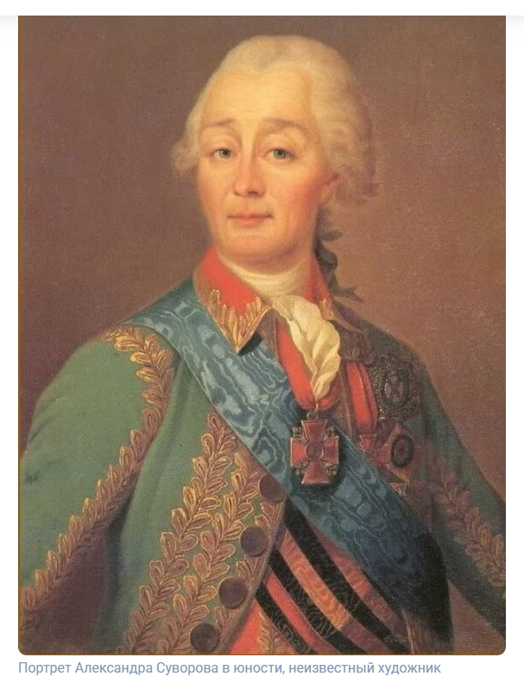
Хозяйственным имуществом. Затем, через год, он занимался составлением батальонов. В октябре 1758 года в связи с успешной доставкой в армию семнадцати подготовленных им батальонов Суворову дают чин подполковника.
Первая атака, в которой он участвовал с драгунским полком, была направлена на город Кроссен, в котором засел любимец Фридриха генерал Ведель. Погоняя коня, Суворов мчался со шпагой в руке к мосту через Одер. Возле моста по наступающим стали бить пушки. Но неудержимый вид русских кавалеристов надломил боевой дух противника. Пруссаки попытались разобрать мост, прикрываясь огнём пушек. Но в ответ ударила русская артиллерия.
Вперёд, драгуны! – закричал Суворов и первый перескочил через уже достаточно широкий пролом моста.
Вслед за ним кинулись другие. В этот миг на королевском замке ударила пушка, и появился трубач с белым флагом. Город сдался.
Как дежурный штабной офицер Суворов участвовал в одном из самых крупных сражений Семилетней войны, которое разыгралось 1 августа 1759 года возле деревни Кунерсдорф. Здесь была полностью разгромлена 48-тысячная армия Фридриха. Вслед за тем русские совершили рейдбросок на Берлин. Но комендант прусской столицы успел сдать город австрийцам.
Война продолжалась. В 1761 году Суворов зачислен в «летучий отряд» генерал-майора Г,Г, Берга, который, командуя лёгкой кавалерией, сразу оценил воинскую одарённость молодого подполковника. Во фронтовой жизни Александра Васильевича начался новый «партизанский» период.

Slide 5
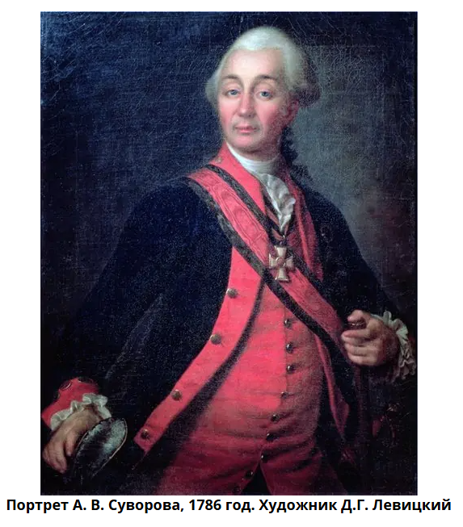
Каждый день теперь был связан с неожиданными налётами, засадами, бросками в тыл противника.
Возле стен крепости Швейнц пруссаки устроили на большом холме укреплённый лагерь. На дальнем склоне холма находился и походный шатёр Фридриха. Отряд Суворова, с третьей попытки разгромив сильную заставу неприятельских гусар, прорвался на середину холма и удерживал её два часа, пока не подоспели два полка, присланные Бергом. Взятая Суворовым высота позволяла следить за всеми действиями противника.
- Пруссаки, - рассказывал Суворов, - всё время старались нас выбить с этой позиции. Однажды, преследуя разбитый драгунский полк, я вгорячах доскакал почти до самого королевского шатра. Лишь усилившаяся пальба из пушек как бы привела меня и моих товарищей в чувство мы отошли, а не то, глядишь, пленили бы Фридриха.
В декабре был взят Кольберг – последняя опора Фридриха. Семилетняя война завершилась. Но за несколько дней до Нового года умерла русская императрица Елизавета Петровна. Мирный договор с Пруссией был подписан 24 апреля 1762 года новым императором Петром III, который всегда преклонялся перед Фридрихом. По договору прусский король получил назад все земли, которые были с боями взяты российскими войсками. Интересы отечества при Петре III ни во что не ставились. Страна попадала под влияние Пруссии.
Перенести это спокойно россияне не могли. 28 июня 1762 года император был низложен. Его трон при помощи гвардейских офицеров заняла Екатерина II, что было всеми воспринято с бурной радостью. Василий Иванович Суворов принимал активное участие в событии. Екатерина сама захотела увидеть его «отчаянно храброго» сына Александра, о котором, как она говорила. «уже была много наслышана».
- Рада видеть вас, Александр Васильевич, полковника Астраханского полка. – И подарила ему свой портрет.

Slide 6
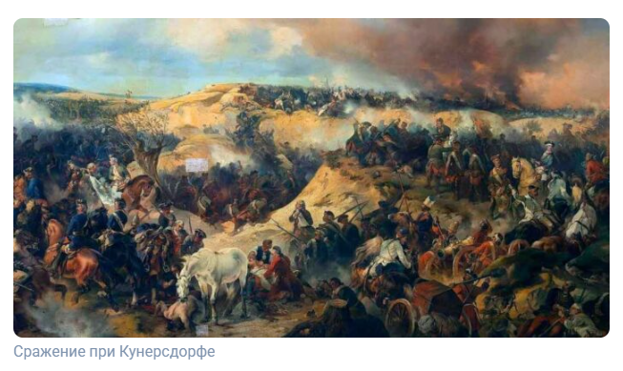
Семилетняя война была для Суворова лучшей школой. Уже тогда увидел он, как устарели многие приёмы и правила ведения боя. Нужно действовать, учитывая особенности противника и условия, которые могут быть «непредусматриваемые». Все победы он позже объяснял тремя словами – «глазомер. Быстрота, натиск».
В 1773 году Суворова, который уже стал генерал-майором. Направили в армию фельдмаршала П.А. Румянцева на Дунай. Здесь развернулись в это время крупные операции
против турок, с которыми Россия уже пять лет вела войну. Суворову дали отряд в две тысячи человек. Отряд разместился в старом монастыре на реке Аржиже. Вскоре Румянцев вызвал к себе Суворова:
Задача ваша такая. Перебраться на правую сторону Дуная и разгромить три укреплённых лагеря возле города Туртукай. Дело нелёгкое: на той стороне Дуная устье Аржижа под прицелом батарей да ещё стоит там многопушечное судно на самом Дунае.
- Ваше сиятельство. Эти пушки не для нас.
- Как это?
- Мы обойдём их стороной.
- И учтите, турок в гарнизоне в два раза больше, чем у вас в отряде.
- А я, ваше сиятельство, не считать их пришёл, а бить, - произнёс Суворов излюбленную фразу.

Slide 7
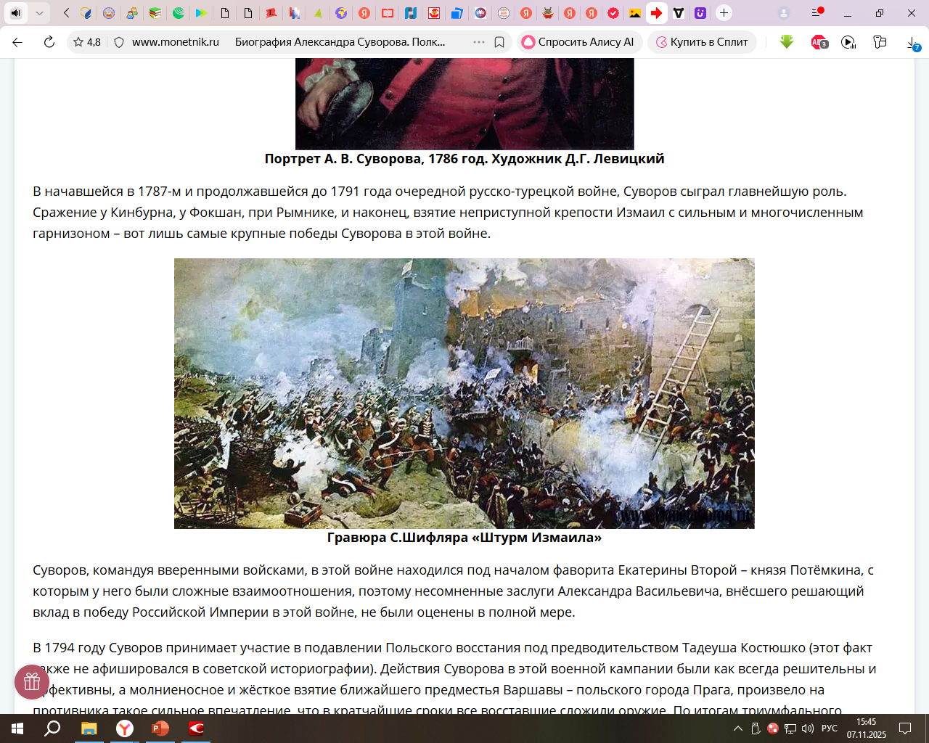
Шлюпки для переправы через Дунай он приказал ночью разместить на телегах. Обоз ушёл подальше от устья Аржижа, шлюпки были опущены на воду, и отряд благополучно переправился. Затем Суворов разделил отряд на три части – по части – по числу крепостей. Сам он был в той части, которая повела атаку на средний лагерь. Все три лагеря к четырём часам утра были захвачены. Трофеями стали 19 крупных судов, «из коих многие с товарами. Екатерина II наградила Суворова за эту операцию орденом Святого Георгия 2-ой степени.
Ряд поражений на Дунае заставил турок просить о мире. России были отданы Азов, Керчь, Крым, крепость Кинбурн, что находились на длинной узкой косе и запирала Днепровский лиман. Но в 1787 году Оттоманская Порта вновь объявила войну России. Вначале основной удар тури направили на крепость Кинбурн. Она стояла в трёх милях от Очакова – крупнейшей турецкой крепости в устье Днепра. Кинбурн мешал своими пушками оттоманским судам доставлять всё необходимое в Очаков. Кроме того, Кинбурн защищал Херсон и Николаев, через которые шла дорога в Крым.
Командовать войсками на кинбурнской косе было поручено Суворову, получившему чин генерал-аншефа. Первого октября турки высадили десант. Суворов долго не отрывался от подзорной трубы.
- Примерно пять тысяч, а у нас полторы тысячи. Глянька, начали укрепления строить, мешки таскают. А у нас сегодня праздник – Покров день. – И пошёл в церковь.

Slide 8
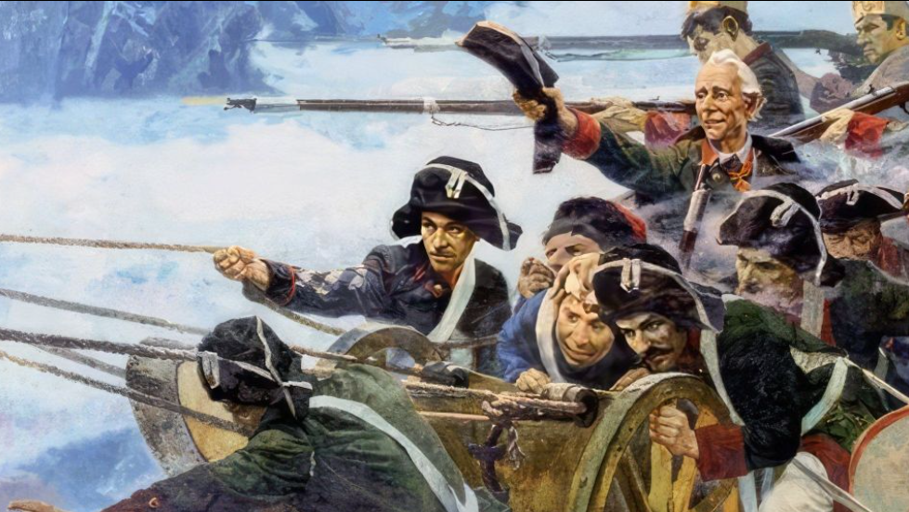
Некоторые офицеры были в недоумении. Они не знали, что в планах генерал-аншера было не просто сбросить десант с косы, но полностью уничтожить его. Суворов уже послал вестовых за подкреплением: в 36 верстах располагался Петербургский драгунский полк. В церкви был отслужен молебен «на победу и одоление врагов».
В три часа дня турки открыли огонь из 400 корабельных орудий. Янычари с криками «Алла! Алла!» устремились к крепости. Сражение было очень продолжительным. Суворов
И командовал, и ходил в атаки. Под ним убило две лошади, он сам был ранен картечью в левый бок. Генерала уносят. Но вскоре он снова на поле боя – повёл драгун в третью атаку. Неустрашимость и упорство русских сломило турок. Они по всему фронту побежали к кораблям. Но те отошли от берега, чтобы у янычар не оставалось надежды на отступление. В этот момент Суворова ранило пулей в предплечье. Его отводят к морю, промывают рану водой, перевязывают. И опять он со шпагой на коне. К вечеру весь вражеский десант был уничтожен. Восхищённые Суворовым солдаты несли его на руках до крепости. Екатерина II прислала ему высшую российскую награду – орден Андрея Первозванного.
Поправившись, Суворов принял участие в осаде Очакова. Во время одной из вылазок, предпринятых турками, генерал-аншер, поведший против них гренадерские батальоны, был ранен в шею. Ранение оказалось тяжёлым, потребовало долгого лечения. Ко времени штурма Очакова, который пал в декабре 1788 года, Суворов ещё недостаточно окреп.

Slide 9
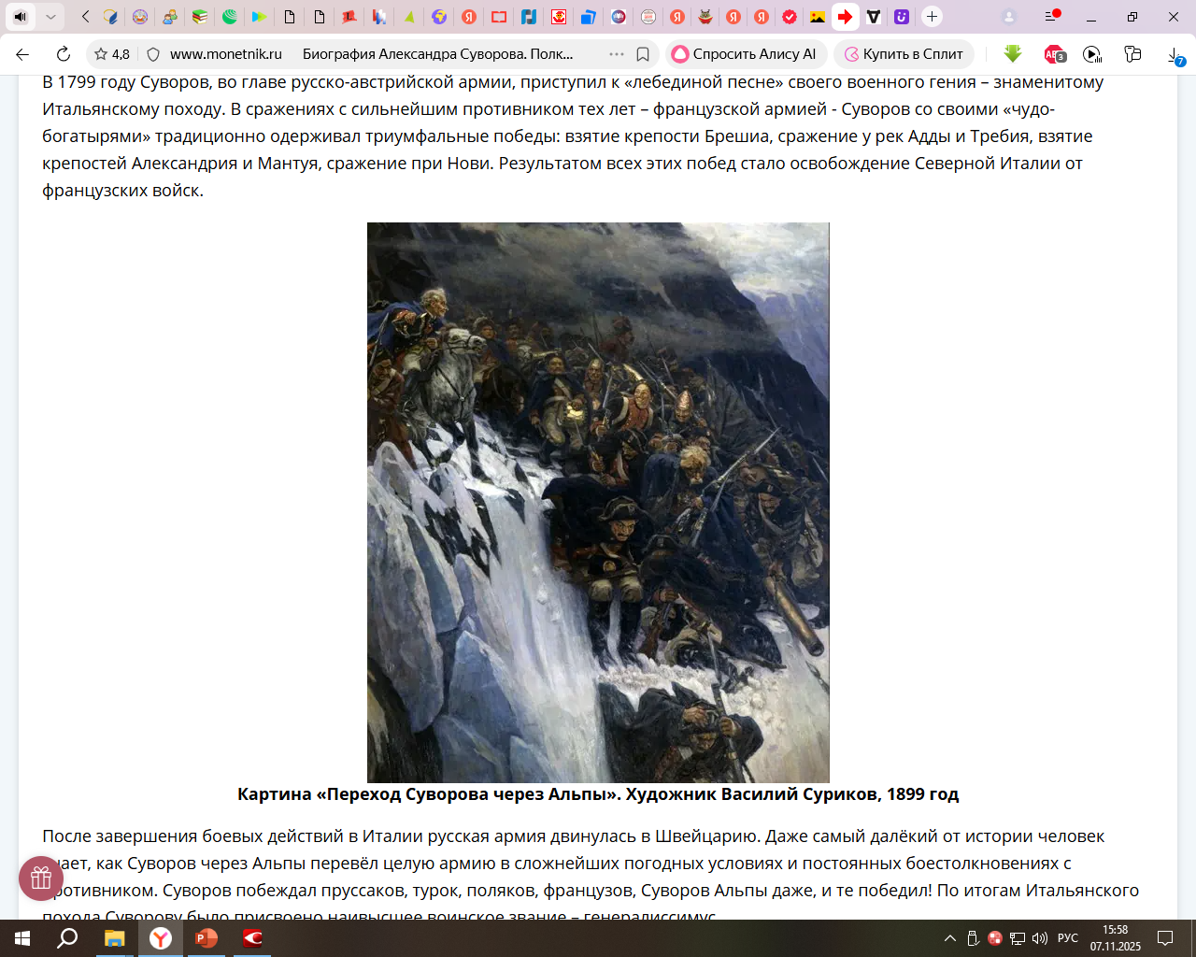
…В 1789 году в войну против Турции вступила Австрия. Суворова направили в Молдавию, куда двигался корпус (18 тысяч) австрийского принца Корбута. Возле городка Фокшаны произошло первое сражение союзников с турками. Бросив обозы, противник поспешно отступил в сторону реки Рымник. Из-за трофейных пушек между австрийцами и русскими возник спор: кому сколько забирать. Суворов усмехнулся:
Да пусть всё забирают. Мы-то себе добудем, а им откуда взять?
Следующее сражение было возле местечка Мартинешти на берегу Рымника. Ещё накануне боя Суворов сам решил осмотреть место будущей битвы. С двумя офицерами и несколькими казаками он прискакал на берег Рымны (приток Рымника), залез на высокое дерево.
Вспомним, что Суворов к этому времени было 60 лет. Да ещё хромая нога. Но ему всегда нужно было знать, где расположился враг и какие у него возможности для ведения боя.
- Плохо расположились турки, - сказал он, спустившись с дерева. – Разбросаны по трём лагерям, а кругом овраги. Переброска помощи из лагеря в лагерь затруднительна. Густой кустарник по берегам даст нам возможность незаметно форсировать реку.
В 8 часов утра стремительной атакой был взят первый лагерь. После шестичасового боя – главный лагерь, а затем и третий. За эту победу Суворов был награждён орденом Святого Георгия 1-й степени,

Slide 10
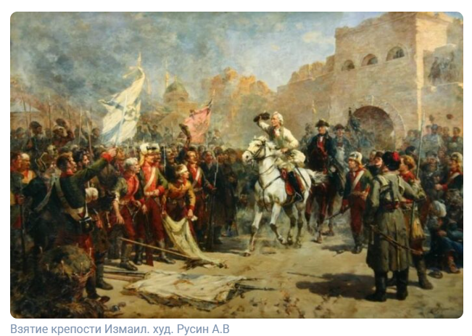
шпагой с бриллиантами и получил титул графа с добавлением «Рымнинский».
После поражения при Рымнике Турция, можно сказать, лишилась своей армии. А на всём Дунае ей принадлежала единственная твердыня – крепость Измаил. Почти год прошёл, как Измаил был осаждён русскими войсками, но крепость стойко держала оборону. Она имела крутые высокие стены, широкие рвы, гарнизон в 35 тысяч человек, много пушек, боеприпасов и продовольствия. Главнокомандующий Г.А. Потёмкин, хотя и «завидовал славе Суворова» и не хотел призывать его ко взятию этой крепости, а всё же пришлось. Генерал-аншер тут же помчался к Измаилу. Солдаты. Узнав о его прибытии, не скрывали радости: «Суворов – значит штурм».
К штурму полководец готовился шесть дней. Были заготовлены лестницы и вязанки хвороста, чтобы заваливать рвы. На некотором отдалении он приказал выстроить подобие крепостного вала со рвом: здесь солдаты подолгу упражнялись в преодолении препятствий.
11 декабря в густом тумане в половине шестого утра на крепость двинулись колонны наступающих. С каждой стороны подошёл десант флотилии. Самые жаркие схватки возникли на валу. Внутри крепости бои шли у каждого дома. В четыре часа дня Измаил пал. Суворов через четыре года получил звание фельдмаршала.
…6 ноября 1796 года скончалась Екатерина II. На российском троне воцарился её сын Павел. Многие офицеры и генералы, верно служившие Екатерине, были уволены.

Slide 11
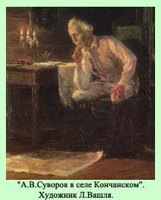
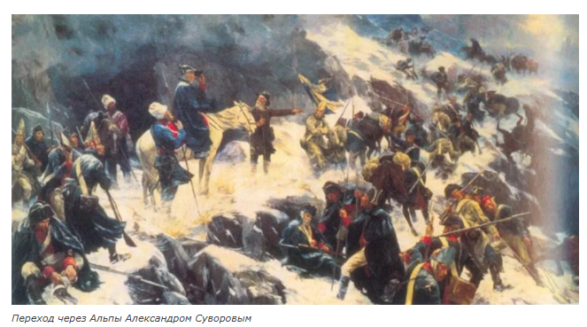
В опале оказался и Суворов, не признавший новые порядки в армии (по образцу прусских). В феврале 1797 года царь отстраняет полководца от армии. Суворов должен жить в своём имении под надзором государева чиновника.
Тем временем французские войска наносят союзникам России, австрийцам, одно поражение за другим. Уже всю Италию отвоевали французы у австрийцев. Павлу I пришлось вспомнить о Суворове. В феврале 1799 года царь вызывает фельдмаршала к себе и приказывает ему ехать в Вену. Чтобы во главе русско-австрийских войск двинуться на освобождение Италии от французов.
В Вене Суворова встречают торжественно, однако Дворцовый военный совет просит его дать план военных действий. Вмешательство «кабинетных служак» возмутило полководца:
Военные дела ежеминутно могут меняться, и предвидеть их нельзя. Моя цель – бить врага везде, на всех пунктах… И я должен иметь свободу в своих действиях.
За короткий срок Суворов выгнал французов из городов: Брешна, Верона, Милан, Турин, Мантуя.
Он побеждал армии известных наполеоновских генералов. За четыре месяца Франция потеряла в Италии почти всё, что Наполеон завоёвывал в течение года. Павел I возвёл Суворова в княжеское достоинство с титулом «Италийский». Между тем Вена воспринимала его победы более сдержанно. Дворцовый военный совет запретил Суворову продвигаться в сторону Рима. Австрия стала с перебоями снабжать продовольствием русскую армию.

Slide 12
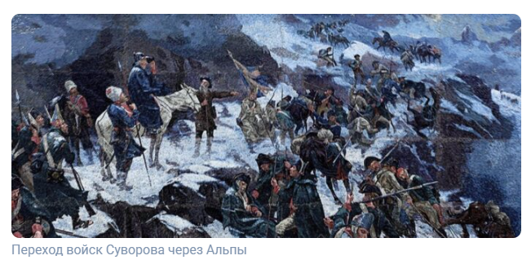
Наконец фельдмаршалу запретили преследовать отступающих французов. Всё это сковывало ему руки. Павел I принял решение: войска Суворова покидают Италию и переносят военные действия в Швейцарию, где хозяйничали французы.
У подножия Альп выяснилось, что самым коротким, но и самым трудным считается Сен-Готардский перевал. К нему и направил армию Суворов.
Его солдаты совершили нечто немыслимое – в осеннюю пору, когда льёт дождь, сыплет снег, а под ногами слякоть или каменистая дорога, - перешли вершины Альп. Подвергаясь обстрелу и нападениям французов. Затем русским пришлось выбивать противника из узкого длинного туннеля, пробитого в горах, после которого шёл крутой спуск к Чёртову мосту, повисшему над рекой Рейсой на 22-метровой высоте. Мост состоял из двух арок – малой и большой. Солдаты уже ступили на него, но раздался взрыв, середина малой арки рухнула. Неподалёку оказался бревенчатый сарай. Его разобрали. Стали связывать брёвна офицерскими шарфами. Враг ещё стрелял, когда брёвна были переброшены. Поход продолжался. В долинах несколько раз голодная, измученная армия вступала в сражения с противником. После горного озера дорога исчезла. Теперь «чудо-богатырям», как называл своих солдат Суворов, оставалось карабкаться по охотничьим и пастушьим тропам. Фельдмаршал то ехал на лошади, которой иной раз казаки помогали взбираться на кручи. То шёл пешком среди воинов, подбадривая их, хотя сам уже чувствовал себя больным и слабым. Спустились к Муттенской долине. Опять сражение и победа.

Slide 13
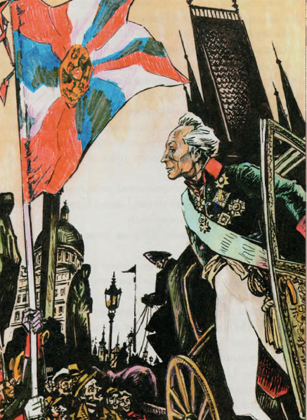
В русской армии кончались боеприпасы, уставшие до предела солдаты голодали. Одежда оборвалась, сапоги износились. На военном совете Суворов, взвесив всё, решил уходить из Швейцарии через перевал Паникс.
На перевале снежны й покров был уже выше метра. Старый. Больной фельдмаршал терпел всё солдатами – холод, голод, пургу. 26 сентября армия вышла в долину Верхнего Рейна к местечку Кур. Воины были накормлены, обогреты, отдохнули. 19 октября Суворов привёл отряды в Баварию. Из Петербурга пришло известие: Павел I пожаловал полководцу звание генералиссимуса. Беспримерный швейцарский поход поразил Европу. В Германии и Чехии Суворову рукоплескали, подносили лавровые венки.
Но после Праги он почувствовал себя совершенно больным. Примчался главный медик Павла. Суворов отказался ехать для лечения на тёплые воды:
- Мне нужна деревня: молитва, баня, кашица и квас… Ведь я солдат.
Ему сообщили, что в столице готовят торжественный приём.
Приятны5е вести ободрили. Больному даже стало немного лучше. Но пока генералиссимус добирался до Петербурга, дворцовые завистники, ненавидевшие его, наговорили впечатлительному Павлу кучу клеветы о полководце.

Slide 14
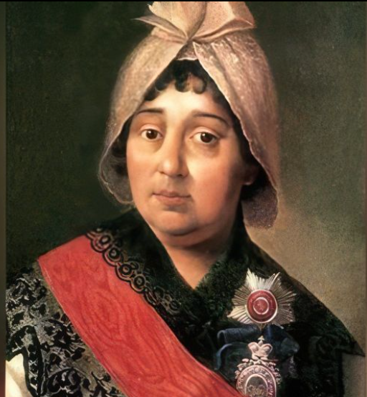
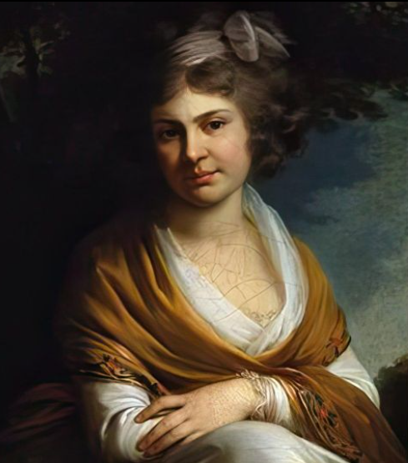
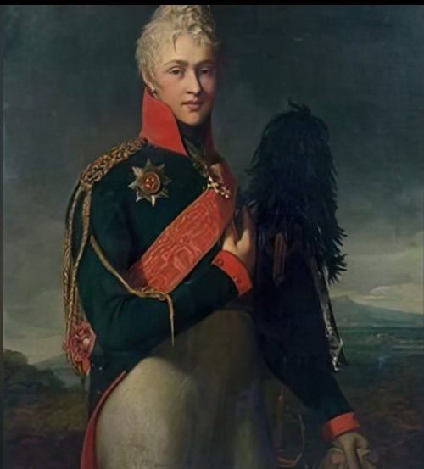
Царь сразу же забыл о своих милостях и чувстве благодарности к Суворову. По приказу императора Александру Васильевичу запрещено въезжать в столицу в дневное время и появляться в Зимнем дворце. Ночью 20 апреля генералиссимус въехал в Петербург. Остановился у знакомого на Крюковом канале. В мае великий полководец умер.
…Прошли века. Но имя непобедимого полководца А.В. Суворова с уважением произносим мы, его потомки. Оно на все времена связано с честью и славой нашей Родины.
В 1942 году в разгар Великой Отечественной войны был учреждён орден Суворова, которым награждали командиров.
Жена А. Суворова –
княжна Варвара Прозоровская
Дочь А. Суворова –
Наталья
Сын А. Суворова –
Аркадий

Slide 15
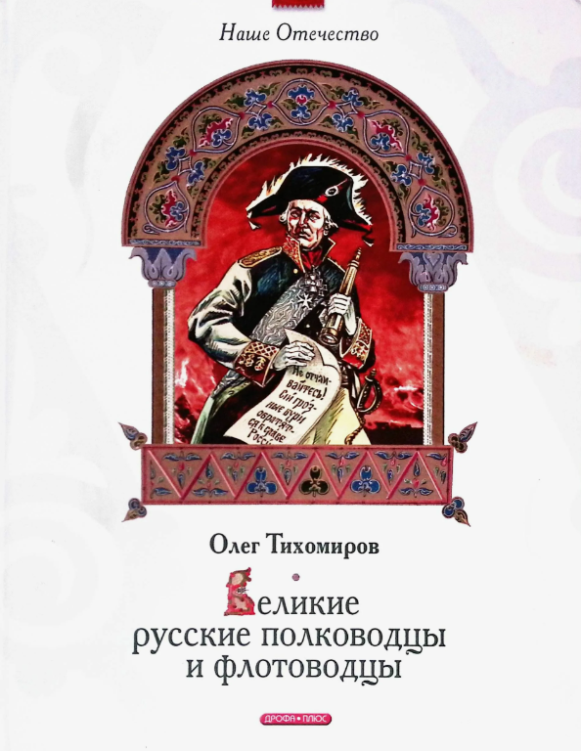
Фото и текст с интернет источников:
https://uznayvse.ru/znamenitosti/biografiya-aleksandr-suvorov.html
https://lenta.ru/articles/2024/05/22/suvorov/
Тихомиров О.Н.
Великие русские полководцы и флотоводцы /О. Н. Тихомиров; художник Л.В. Козлов. – Москва : Дрофа – Плюс, 2007. – 112 с. : - (Наше Отечество)
Компьютерное оформление: Праксина О.В.

